Slide 1

TRƯỜNG ĐẠI HỌC GIAO THÔNG VẬN TẢI
KHOA CÔNG NGHỆ THÔNG TIN
ĐỀ TÀI
QUẢN LÝ BÁN LINH KIỆN MÁY TÍNH
Giảng viên | : Thầy Nguyễn Quốc Tuấn
Lớp học phần | : Cơ sở dữ liệu 1 - 2 - 22 (N04)
Nhóm | : 7

Slide 2
THÀNH VIÊN
STT | HỌ VÀ TÊN | MÃ SINH VIÊN
1 | Nguyễn Hữu Trung (trưởng nhóm) | 211214068
2 | Vũ Hoàng Long | 211202622
3 | Lê Đình Minh | 211204113

Slide 3
NỘI DUNG
Cấu trúc báo cáo gồm các phần sau:
1
Giới thiệu đề tài
2
Xây dựng mô hình thực thể liên kết

Slide 4
Đề tài: Quản lý bán linh kiện máy tính
1.1.Chức năng
Quản lý thông tin sản phẩm, bao gồm: thông tin chi tiết về tên, giá, số lượng của mỗi sản phẩm
Quản lý thông tin khách hàng, bao gồm: tên, địa chỉ, số điện thoại, lịch sử mua hàng
Quản lý thông tin nhân viên, bao gồm: mã nhân viên, tên nhân viên, mã cửa hàng, mã nhân viên quản lý
Quản lý thông tin đơn hàng, bao gồm: ngày đặt hàng, mã đơn hàng, chương trình khuyến mãi
Quản lý thông tin về giao dịch, bao gồm: số lượng đơn hàng, giá tiền đơn hàng
GIỚI THIỆU ĐỀ TÀI
01

Slide 5
1.2.Quy mô:
GIỚI THIỆU ĐỀ TÀI
01

Slide 6
XÂY DỰNG MÔ HÌNH THỰC THỂ LIÊN KẾT
02

Slide 7
2.1. Các kiểu thực thể liên kết .
Kiểu thực thể :
Nhân viên
Khách hàng
Đơn hàng
Cửa hàng
Nhà cung cấp
Sản phẩm
Hãng
Loại
Chi tiết đơn hàng
XÂY DỰNG MÔ HÌNH THỰC THỂ LIÊN KẾT
02

Slide 8
Thuộc tính:
Nhân viên:
Mã nhân viên
Mã người quản lí
Tên nhân viên
Mã cửa hàng
Khách hàng
Tên khách hàng
Mã khách hang
Số điện thoại
Địa chỉ
Giới tính
Tuổi
Phân loại giảm giá
Emails
XÂY DỰNG MÔ HÌNH THỰC THỂ LIÊN KẾT
02

Slide 9
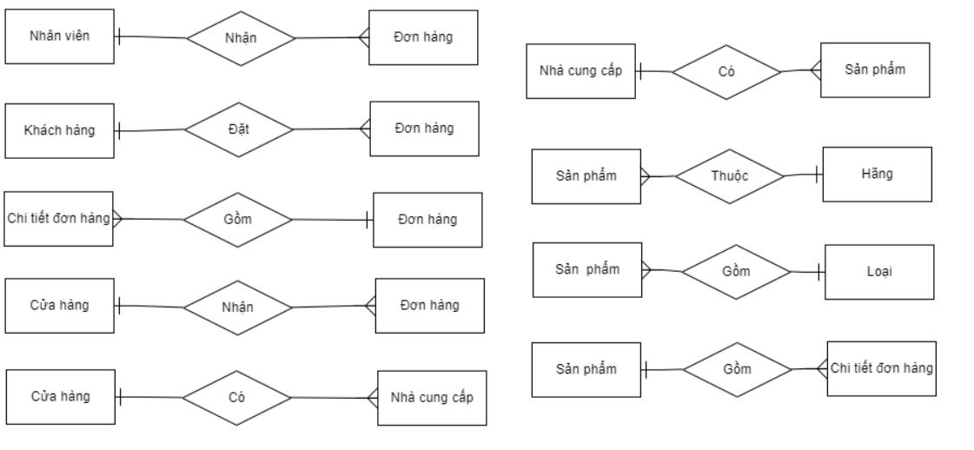
2.2. Mô hình ER
Mối liên kết giữa các thực thể:
XÂY DỰNG MÔ HÌNH THỰC THỂ LIÊN KẾT
02

Slide 10
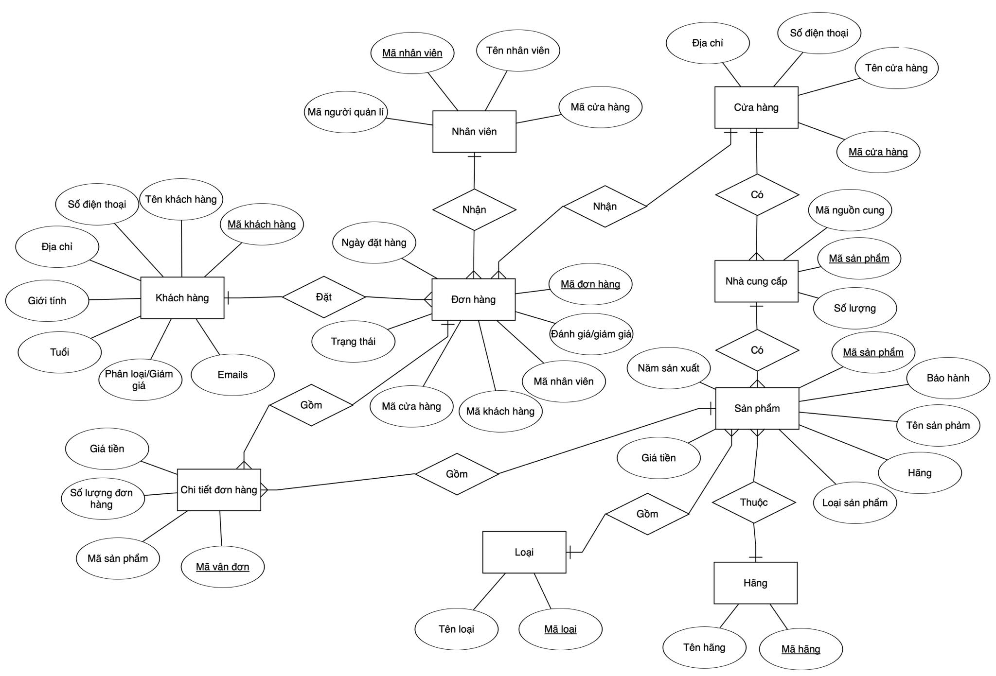
2.2. Mô hình ER
Sơ đồ thực thể liên kết :
XÂY DỰNG MÔ HÌNH THỰC THỂ LIÊN KẾT
02

